Slide 1
Java注解与枚举

Slide 2
重点掌握：
注解
  注解概述
  基本的 Annotation
  自定义 Annotation
  提取 Annotation 信息
枚举

Slide 3
为什么要引入注解？
使用Annotation之前(甚至在使用之后)，XML被广泛的应用于描述元数据。不知何时开始一些应用开发人员和架构师发现XML的维护越来越糟糕了。他们希望使用一些和代码紧耦合的东西，而不是像XML那样和代码是松耦合的(在某些情况下甚至是完全分离的)代码描述。如果你在baidu中搜索“XML vs. annotations”，会看到许多关于这个问题的辩论。最有趣的是XML配置其实就是为了分离代码和配置而引入的。上述两种观点可能会让你很疑惑，两者观点似乎构成了一种循环，但各有利弊。下面我们通过一个例子来理解这两者的区别。
假如你想为应用设置很多的常量或参数，这种情况下，XML是一个很好的选择，因为它不会同特定的代码相连。如果你想把某个方法声明为服务，那么使用Annotation会更好一些，因为这种情况下需要注解和方法紧密耦合起来，开发人员也必须认识到这点。
另一个很重要的因素是Annotation定义了一种标准的描述元数据的方式。在这之前，开发人员通常使用他们自己的方式定义元数据。例如，使用标记interfaces，注释，transient关键字等等。每个程序员按照自己的方式定义元数据，而不像Annotation这种标准的方式。
目前，许多框架将XML和Annotation两种方式结合使用，平衡两者之间的利弊。

Slide 4
Annotation(注释) 概述
从 JDK 5.0 开始, Java 增加了对元数据(MetaData) 的支持, 也就是 Annotation(注释)
Annotation 其实就是代码里的特殊标记, 这些标记可以在编译, 类加载, 运行时被读取, 并执行相应的处理. 通过使用 Annotation, 程序员可以在不改变原有逻辑的情况下, 在源文件中嵌入一些补充信息.
Annotation 可以像修饰符一样被使用, 可用于修饰包,类, 构造器, 方法, 成员变量, 参数, 局部变量的声明, 这些信息被保存在 Annotation 的 “name=value” 对中.
Annotation 能被用来为程序元素(类, 方法, 成员变量等) 设置元数据

Slide 5
基本的 Annotation
使用 Annotation 时要在其前面增加 @ 符号, 并把该 Annotation 当成一个修饰符使用. 用于修饰它支持的程序元素
三个基本的 Annotation:
  @Override: 限定重写父类方法, 该注释只能用于方法
  @Deprecated: 用于表示某个程序元素(类, 方法等)已过时
  @SuppressWarnings: 抑制编译器警告.

Slide 6
自定义 Annotation
定义新的 Annotation 类型使用 @interface 关键字
Annotation 的成员变量在 Annotation 定义中以无参数方法的形式来声明. 其方法名和返回值定义了该成员的名字和类型.
1.字符串
2.整数
3.数组（整数，字符串，。。。）
可以在定义 Annotation 的成员变量时为其指定初始值, 指定成员变量的初始值可使用 default 关键字
1.字符串
2.整数
3.数组（整数，字符串）
可以在定义 Annotation 的成员变量时为其指定初始值, 指定成员变量的初始值可使用 default 关键字，有多个属性（字符串，整数，数组）

Slide 7
JDK 的元 Annotation
JDK 的元 Annotation 用于修饰其他 Annotation 定义
@Retention: 只能用于修饰一个 Annotation 定义, 用于指定该 Annotation 可以保留多长时间, @Rentention 包含一个 RetentionPolicy 类型的成员变量, 使用 @Rentention 时必须为该 value 成员变量指定值:
RetentionPolicy.SOURCE: 编译器直接丢弃这种策略的注释
  RetentionPolicy.CLASS: 编译器将把注释记录在 class 文件中. 当运行 Java 程序时, JVM 不会保留注释. 这是默认值
  RetentionPolicy.RUNTIME:编译器将把注释记录在 class 文件中. 当运行 Java 程序时, JVM 会保留注释. 程序可以通过反射获取该注释

Slide 8
JDK 的元 Annotation 2
@Target: 用于修饰 Annotation 定义, 用于指定被修饰的 Annotation 能用于修饰哪些程序元素. @Target 也包含一个名为 value 的成员变量.
@Documented: 用于指定被该元 Annotation 修饰的 Annotation 类将被 javadoc 工具提取成文档.
@Inherited: 被它修饰的 Annotation 将具有继承性.如果某个类使用了被 @Inherited 修饰的 Annotation, 则其子类将自动具有该注释

Slide 9
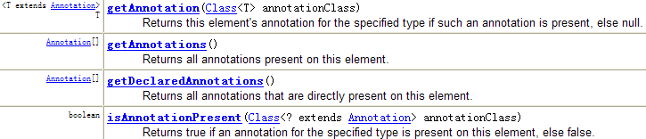
提取 Annotation 信息
JDK 5.0 在 java.lang.reflect 包下新增了 AnnotatedElement 接口, 该接口代表程序中可以接受注释的程序元素
当一个 Annotation 类型被定义为运行时 Annotation 后, 该注释才是运行时可见, 当 class 文件被载入时保存在 class 文件中的 Annotation 才会被虚拟机读取
程序可以调用 AnnotationElement 对象的如下方法来访问 Annotation 信息

Slide 10
枚举类概述
在JDK1.5之前，我们定义常量都是：public static final....。现在好了，有了枚举，可以把相关的常量分组到一个枚举类型里，而且枚举提供了比常量更多的方法。
在某些情况下，一个类的对象是有限而且固定的。例如季节类，只能有 4 个对象(春，夏，秋，冬)，一个星期有七天(星期一，星期二，星期三，星期四，星期五，星期六，星期天)

Slide 11
枚举类概述
JDK 1.5 新增的 enum 关键字用于定义枚举类
手动实现枚举类（1）：常量的使用
手动实现枚举类（2）：自定义函数
  private 修饰构造器
  属性使用 private final 修饰
  把该类的所有实例都使用 public static final 来修饰

Slide 12
使用 enum 定义枚举类
枚举类和普通类的区别：
  使用 enum 定义的枚举类默认继承了 java.lang.Enum 类
  枚举类的构造器只能使用 private 访问控制符
  枚举类的所有实例必须在枚举类中显式列出(, 分隔 ; 结尾). 列出的实例系统会自动添加 public static final 修饰
  所有的枚举类都提供了一个 values 方法, 该方法可以很方便地遍历所有的枚举值
JDK 1.5 中可以在 switch 表达式中使用枚举类的对象作为表达式, case 子句可以直接使用枚举值的名字, 无需添加枚举类作为限定

Slide 13
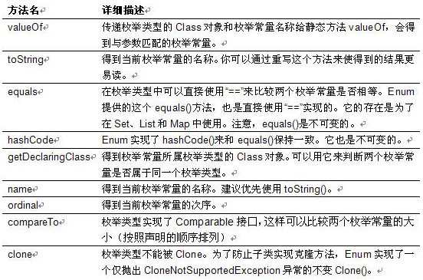
枚举类的方法

Slide 14
枚举类与接口
所有的枚举都继承自java.lang.Enum类。由于Java 不支持多继承，所以枚举对象不能再继承其他类,可以实现接口。

Slide 15
枚举类小结
枚举的本质是类，在没有枚举之前，仍然可以按照java最基本的编程手段来解决需要用到枚举的地方。枚举屏蔽了枚举值的类型信息，不需要用public static final定义变量必须指定类型。枚举是用来构建常量数据结构的模板，这个模板可扩展。枚举的使用增强了程序的健壮性，比如在引用一个不存在的枚举值的时候，编译器会报错。
枚举在Java家族中只占了很小的一块比重，所以我在项目中用枚举的地方不是很多，但是不等于不用。

Slide 16
作业：
1.重现注解
2.重现枚举
3.自定义注解（Controller包含name，url）使用反射解析注解
4.定义枚举一年12个月，测试枚举

